Slide 1
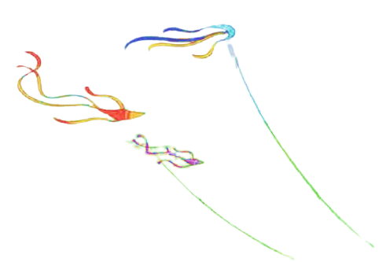
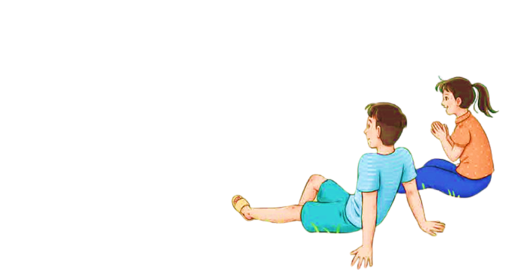
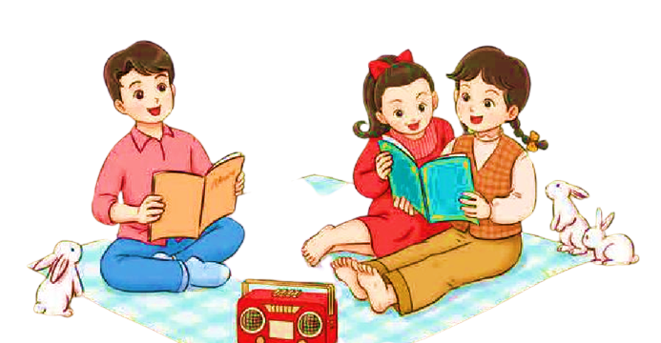
TIẾT 1+2

Slide 2
KHỞI
ĐỘNG

Slide 3
Thứ Hai ngày 19 tháng 5 năm 2025
Âm nhạc
Tiết 35: Ôn tập và đánh giá cuối năm

Slide 4
ÔN TẬP CUỐI NĂM

Slide 7
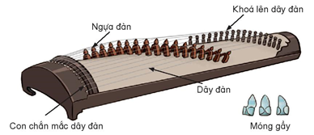
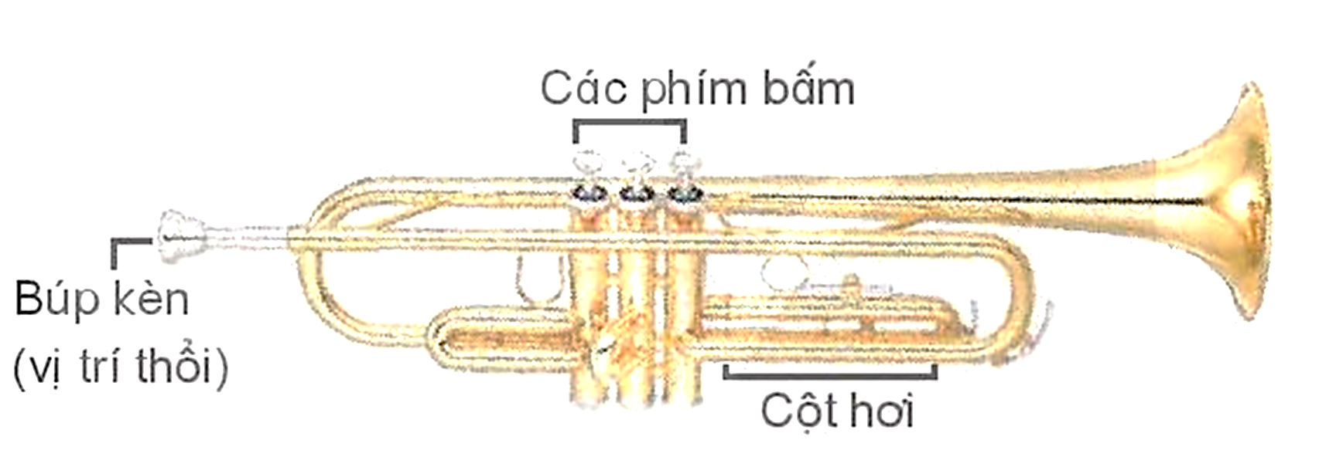

Slide 8
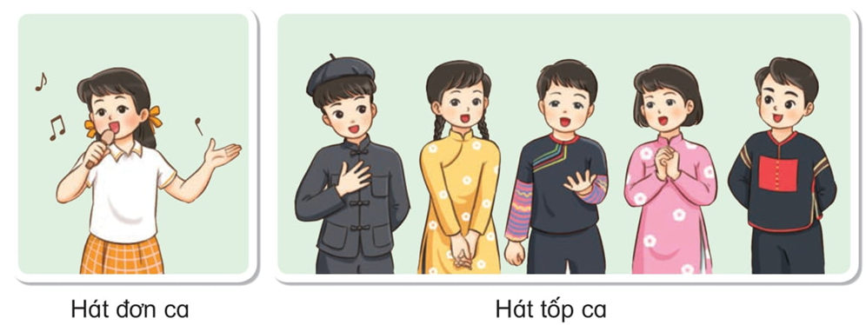
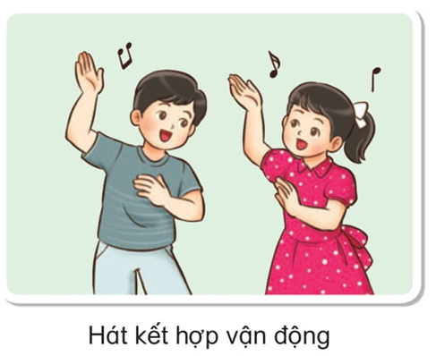
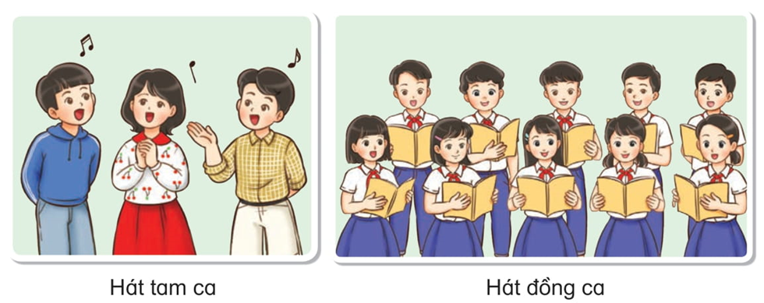
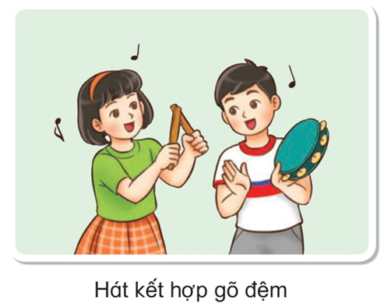

Slide 10
ĐÁNH GIÁ CUỐI NĂM

Slide 11
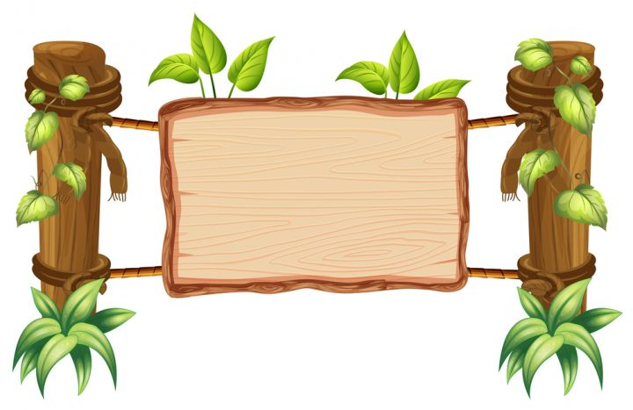
TIÊU CHÍ
ĐÁNH GIÁ

Slide 12
* Mức độ 1: Biết + Biết/ nhớ/ nói được tên và tác giả 4 bài hát: Hạt mưa kể chuyện, Tình bạn tuổi thơ, Miền quê em, Em yêu mùa hè quê em.. + Biết các kí hiệu ghi nhạc. + Nhận biết được kèn trumpet. Biết nhạc sĩ Lưu Hữu Phước * Mức độ 2: Hiểu + Hát được 4 bài hát (nêu trên). + Đọc được bài đọc nhạc Số 3, 4. + Biết sử dụng nhạc cụ gõ/ nhạc cụ giai điệu recorder hoặc kèn phím. * Mức độ 3: Vận dụng – sáng tạo. + Thể hiện được tính chất âm nhạc (nhịp điệu) của bài hát, khi trình bày có sáng tạo, nét mặt biểu cảm, động tác cơ thể hay biết dùng nhạc cụ/ vận động minh họa để phần trình diễn thêm sinh động. + Thể hiện đọc nhạc kết hợp gõ đệm với các hình thức theo phách/ nhịp/ vận động theo nhạc... + Thể hiện khả năng cảm thụ âm nhạc, vận động sáng tạo khi nghe các bài hát. + Tự tin và biểu lộ cảm xúc khi thể hiện các nội dung thực hành âm nhạc trước tập thể. + Biết chia sẻ, giúp đỡ và hợp tác với các bạn khi làm việc nhóm để cùng hoàn thành nhiệm vụ.

Slide 13
TIẾN HÀNH
KIỂM TRA - ĐÁNH GIÁ

Slide 14
TỔNG KẾT CUỐI NĂM
- Nội dung: (4 chủ đề)
+ Hát: Hạt mưa kể chuyện, Tình bạn tuổi thơ, Miền quê em, Em yêu mùa hè quê em.
+ Đọc nhạc: Số 3, Số 4
+ Nhạc cụ: Thể hiện nhạc cụ gõ hoặc nhạc cụ tiết tấu
+ Nghe nhạc: Bài hát Không gian xanh, Khúc nhạc mở đầu, Khúc ca vào hè.
+ Thường thức âm nhạc: Nhạc sĩ Lưu Hữu Phước và bài hát Reo vang bình minh, Kèn trumpet
+ LTAN: Một số kí hiệu ghi nhạc

